Slide 1
Descuentos y artículos vendidos en MELI
Carmen Dení

Slide 2
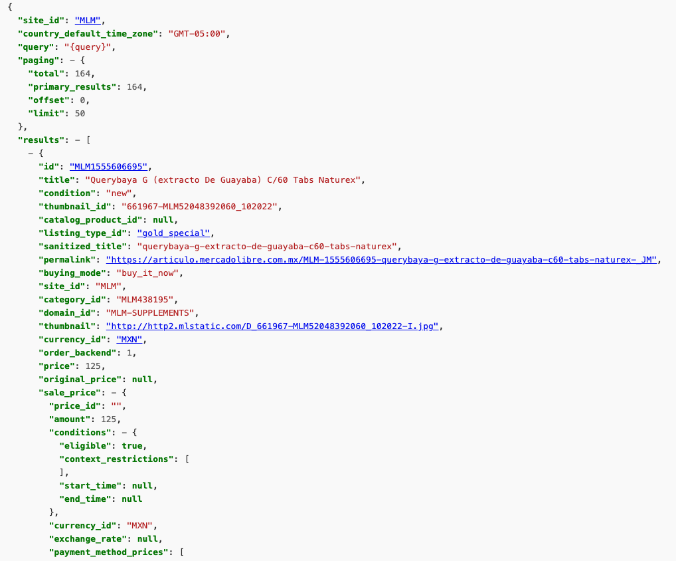
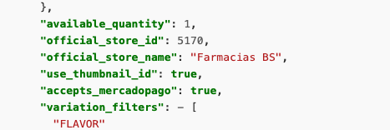
Pasos para la formación del dataset
sold_quantity no esta!! 😱 😱 😱
Esta el módulo data_experts/data_pipeline.py
Descargar data del endpoint https://api.mercadolibre.com/sites/MLM/search?q={query}
Query varía sobre cadenas de artículos electrónicos
Pero available quantity si!! 😏

Slide 3
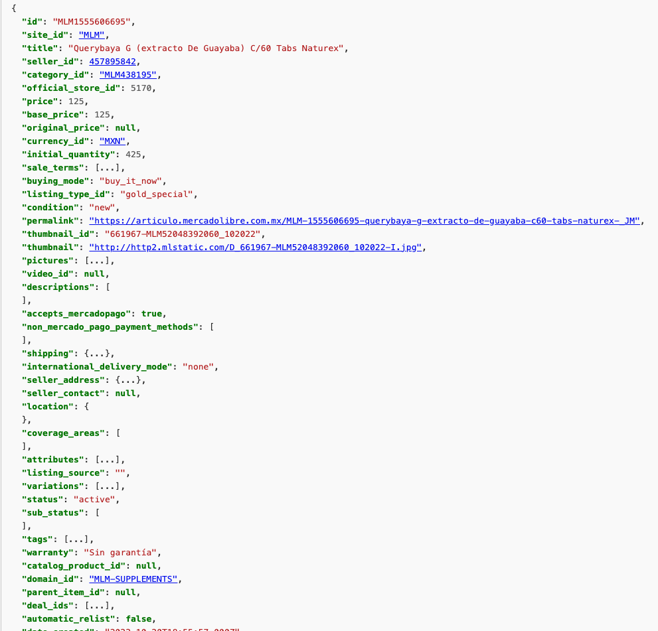
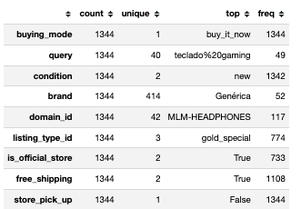
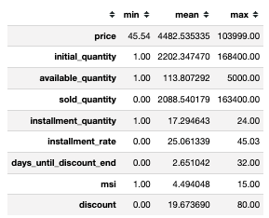
Buscamos initial_quantity en el endpoint https://api.mercadolibre.com/items/{item_id}
Obtenemos sold_quantity = initial_quantity – available_quantity
Obtenemos el descuento como (original_price-prince)/original_Price
Agregamos features como:
Categóricas
Numéricas
Aquí tenemos initial_quantity!! 🙌

Slide 4
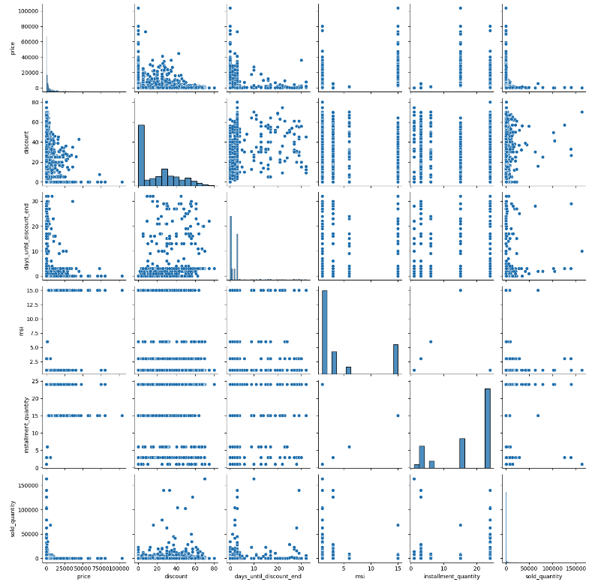
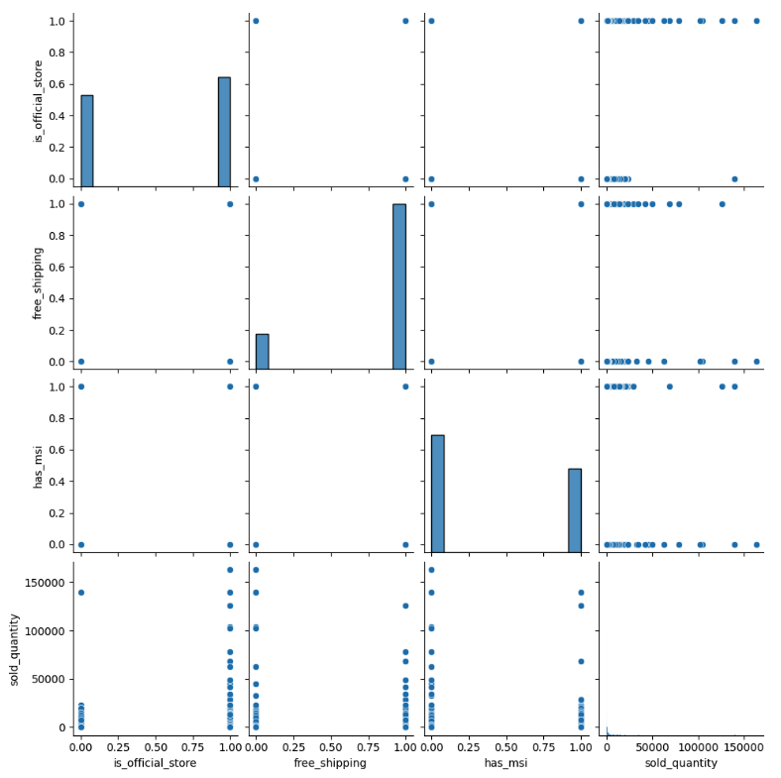
Relevant numerical_features
Relevant categorical features

Slide 5
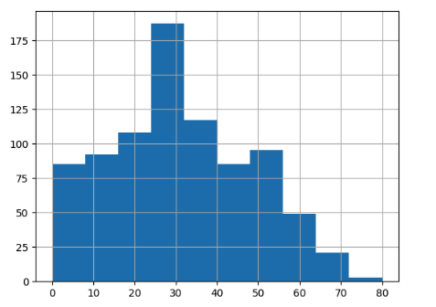
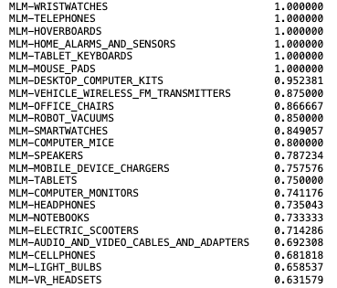
Algunos hayázgos acerca del descuento
Distribución total (quitando el descuento 0)
Categorías con más artículos con descuento
Los descuentos más frecuentes son entre 20% y 40%
El 63% de los artículos de electrónica tienen descuentos

Slide 6
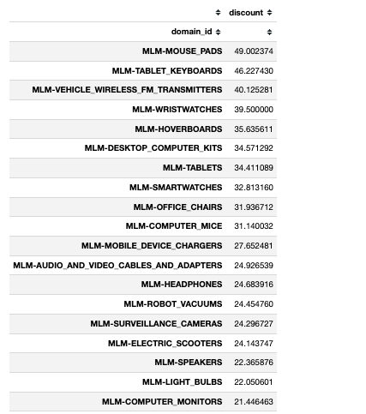
Descuento promedio por Categoría
Las categorías con descuentos mas grandes proporcionalmente son:
Mouse-pads
Teclados de Tablet
Transmisores FM
Relojes de muñeca
Los artículos con mayor descuento son menos “modernos”
Categorías con descuento promedio mayor a 20%

Slide 7
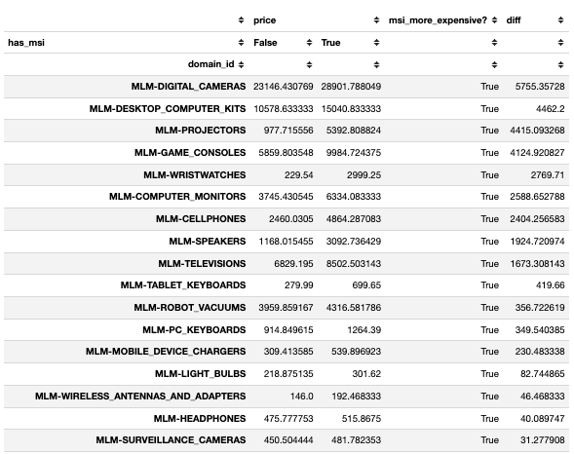
¿Los artículos a msi son más caros? (intereses escondidos)
Si pasa para el 40% de las categorías

Slide 8
¿Los artículos a msi son más caros? (intereses escondidos)
Si pasa para el 40% de las categorías

Slide 9
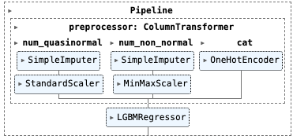
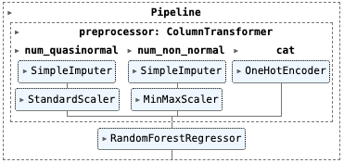
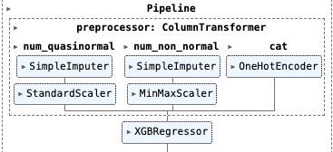
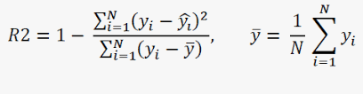
Entrenamiento
Target sold_quantity
3 experimentos:
Todos los features (E0)
Quitando initial_quantity (E1)
Quitando initial_quantity y available_quantity (E2)
Modelos a probar:
RandomForestRegressor
XGBMRegressor
LGBMRegressor
Neural Networks (Keras-TensorFlow)
Búsqueda de hiperparametros:
GridSearchCV
RandomizedSearchCV
Bayesian Optimization
Score: R2 (más alto,mejor)

Slide 10
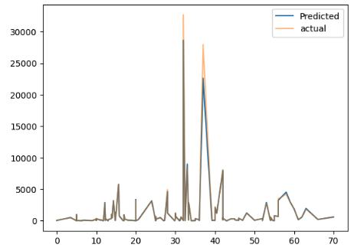
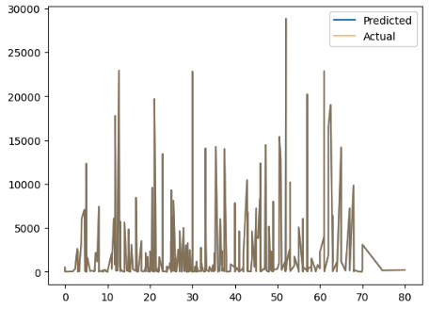
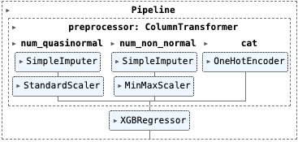

Mejor modelo para cada caso (E0)
Proyección para “discount”: train set
Proyección para “discount”: test set
XGBoost
Train r2_score= 1
Test r2_score = 0.98
Grid Search

Slide 11
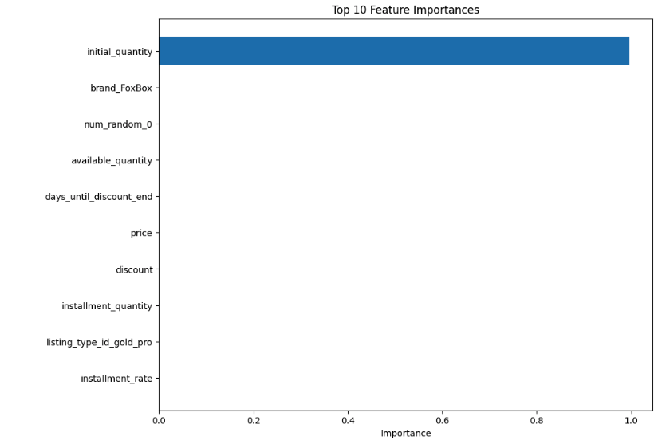
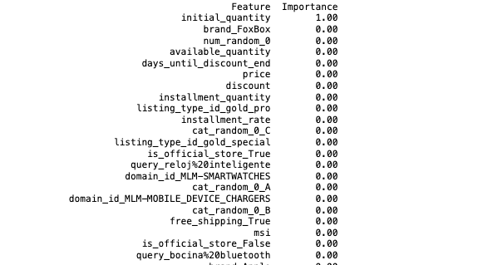
Random Forest Feature importance

Slide 12
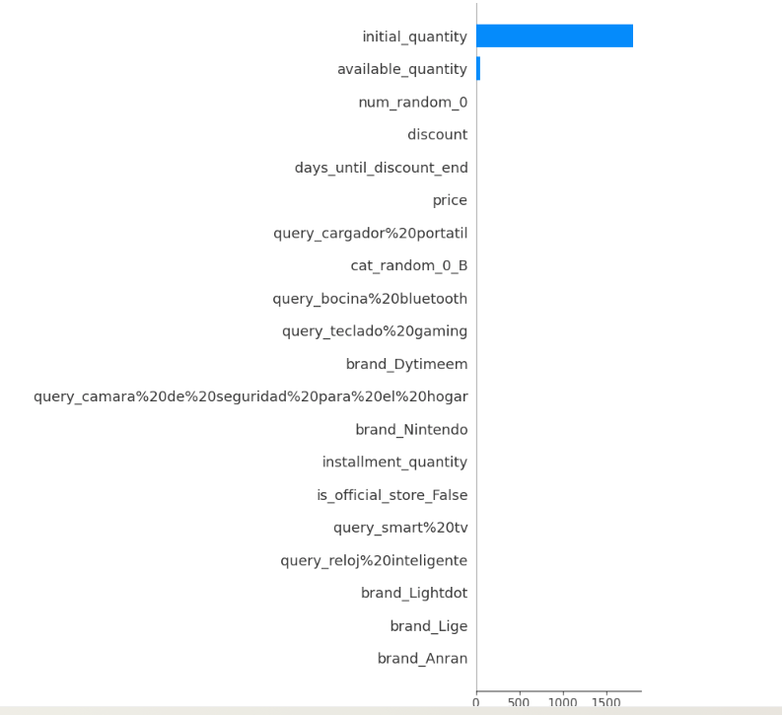
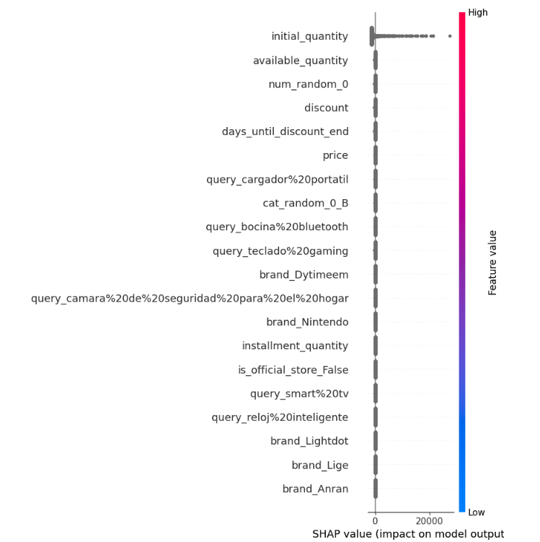
SHAP Feature importance
Podemos ver que XGBoost aprovechó mejor
La info en available_quantity

Slide 13
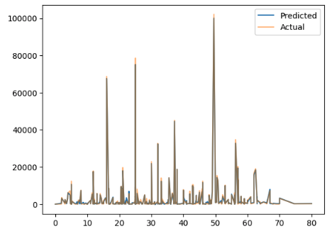
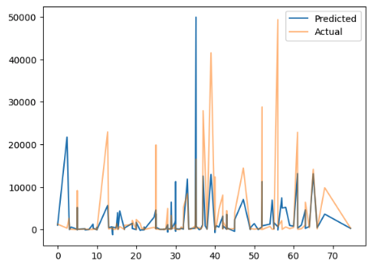

Mejor modelo para cada caso (E1)
XGBoost
Train r2_score= 0.82
Test r2_score = 0.26
Bayesian Optimization
Proyección para “discount”: train set
Proyección para “discount”: test set

Slide 14
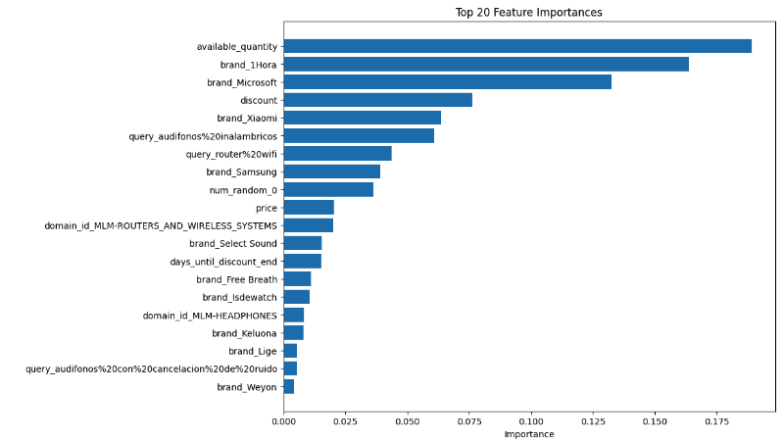
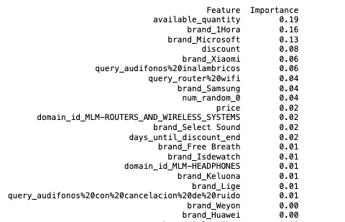
Random Forest Feature importance

Slide 15
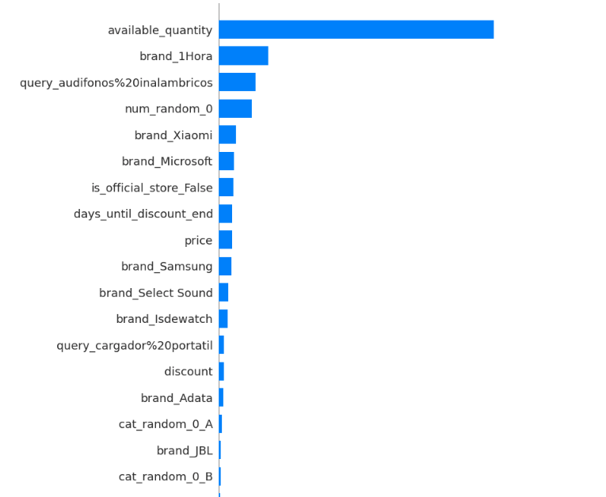
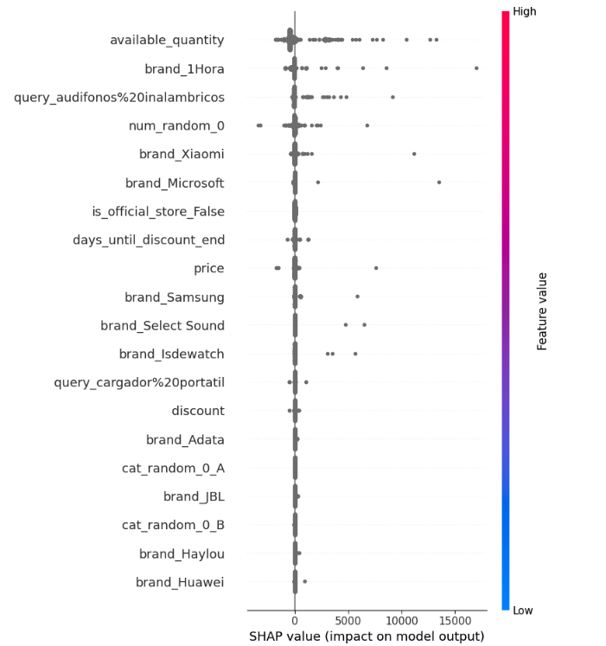
SHAP Feature importance

Slide 16
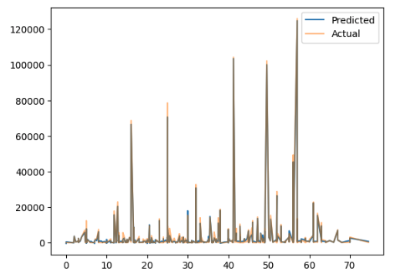
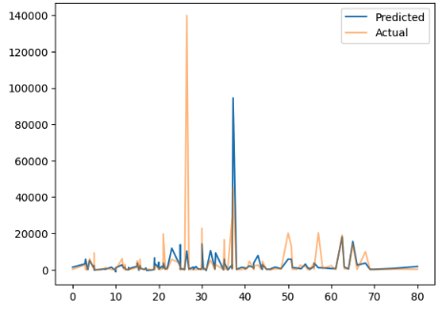

Mejor modelo para cada caso (E2)
XGBoost
Train r2_score= 0.68
Test r2_score = 0.12
Bayesian Optimization
Proyección para “discount”: train set
Proyección para “discount”: test set

Slide 17
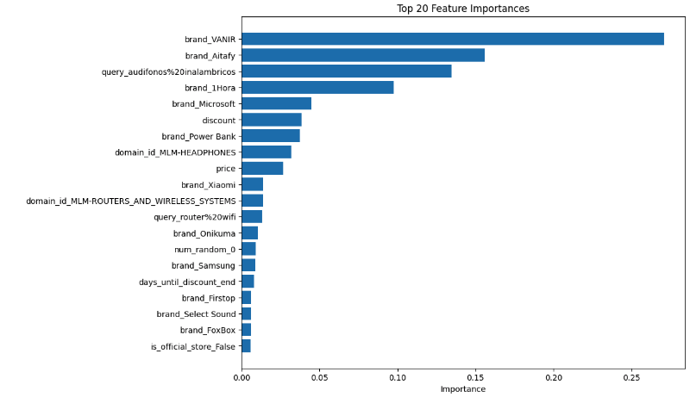
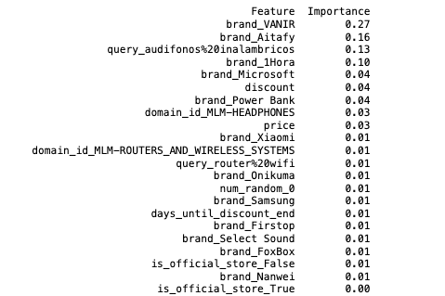
Random Forest Feature importance

Slide 18
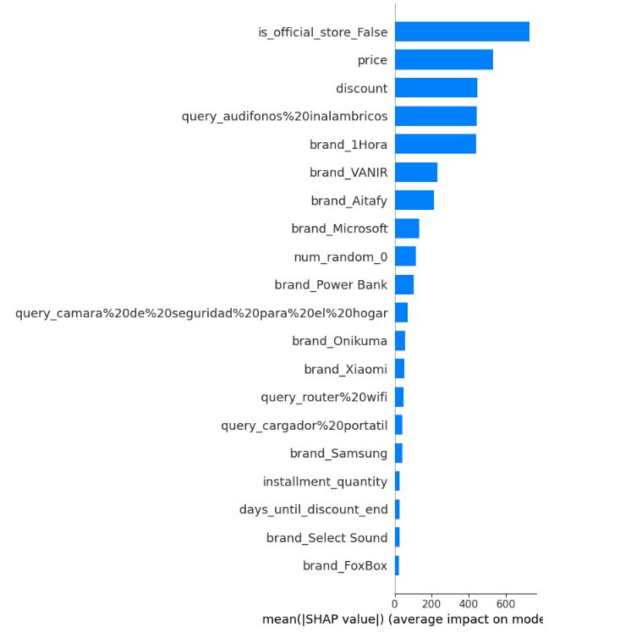
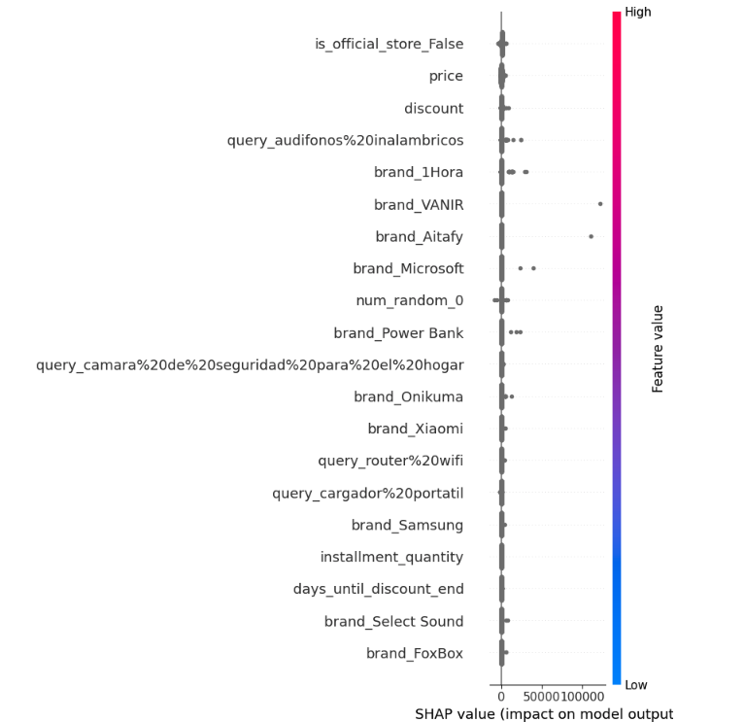
SHAP Feature importance

Slide 19
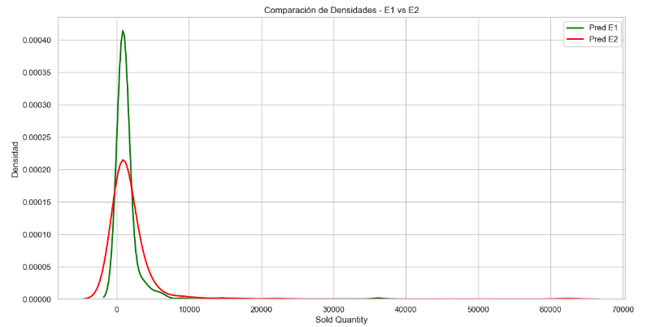
¿Realmente es mejor un modelo que otro?
Compararemos el conjunto de valores de sus predicciones con una prueba estadística

Slide 20
Siguientes pasos
Determinar que features tendríamos en efecto en producción
Hacer una búsqueda de hiper-parametros más exhaustiva para los algoritmos que tuvieron mejor performance

